Slide 1
CHÀO MỪNG CÁC
THẦY CÔ GIÁO
VỀ DỰ GIỜ, THĂM LỚP 7A4!

Slide 2
PHIẾU HS TỰ ĐÁNH GIÁ HOẠT ĐỘNG HỌC TẬP
 |  |  | Mức độ
STT | Tiêu chí đánh giá | Yêu cầu | Đạt | Chưa đạt
1 | Sự chuẩn bị | Kỹ lưỡng
2 | Sự chia sẽ | Nhiệt tình
3 | Lắng nghe và ghi nhận | Đầy đủ
4 | Đưa ra quyết định | Đúng (sau khi đối chiếu với phần chốt của GV)
5 | Thời gian | Đảm bảo

Slide 3
Học sinh quan sát, lắng nghe ca khúc “Tấm áo chiến sĩ mẹ vá năm xưa”- Nhạc sĩ Nguyễn Văn Tý- Ca sĩ Trọng Tấn. Trình bày cảm xúc của em.

Slide 4
BÀI 2:
KHÚC NHẠC TÂM HỒN
VĂN BẢN
GẶP LÁ CƠM NẾP
- Thanh Thảo-
Notes:
Giáo án của Thảo Nguyên 0979818956

Slide 5
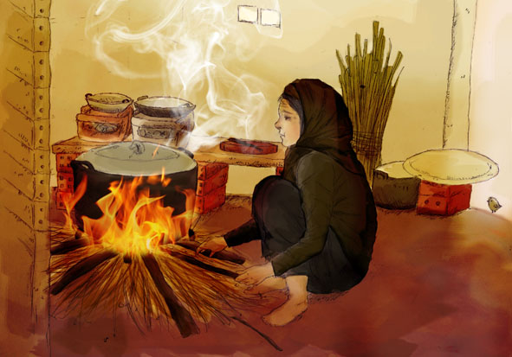
I
ĐỌC- TÌM HIỂU CHUNG
Đọc- chú thích
Tìm hiểu chung
II
KHÁM PHÁ VĂN BẢN
1. Tìm hiểu về đặc điểm thơ 5 chữ trong văn bản
2. Hình ảnh người mẹ qua kí ức của con
3. Tình cảm của con dành cho mẹ và quê hương
III
TỔNG KẾT
Nghệ thuật
Nội dung
Notes:
Giáo án của Thảo Nguyên (0979818956)

Slide 6
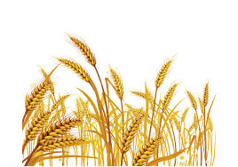
I
ĐỌC- TÌM HIỂU CHUNG
1
Đọc- chú thích
Chú ý vào các hộp chỉ dẫn theo chiến lược: theo dõi-hình dung- theo dõi.
Chú ý các từ khó trong bài thơ.
- Kết hợp với giọng đọc, cách ngắt nhịp.
- Giọng đọc: sâu lắng, tình cảm
Notes:
Giáo án của Thảo Nguyên (0979818956)

Slide 7
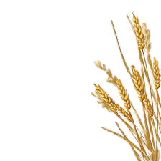
Xa nhà / đã mấy năm
Thèm bát xôi / mùa gặt
Khói bay ngang /tầm mắt
Mùi xôi / sao lạ lùng.
Ôi /mùi vị quê hương
Con quên /làm sao được
Mẹ già / và / đất nước
Chia đều /nỗi nhớ thương.
Mẹ ở đâu,/ chiều nay
Nhặt lá /về đun bếp
Phải/ mẹ thổi cơm nếp
Mà thơm /suốt đường con.
Cây nhỏ / rừng Trường Sơn
Hiểu lòng/ nên thơm mãi …

Slide 8
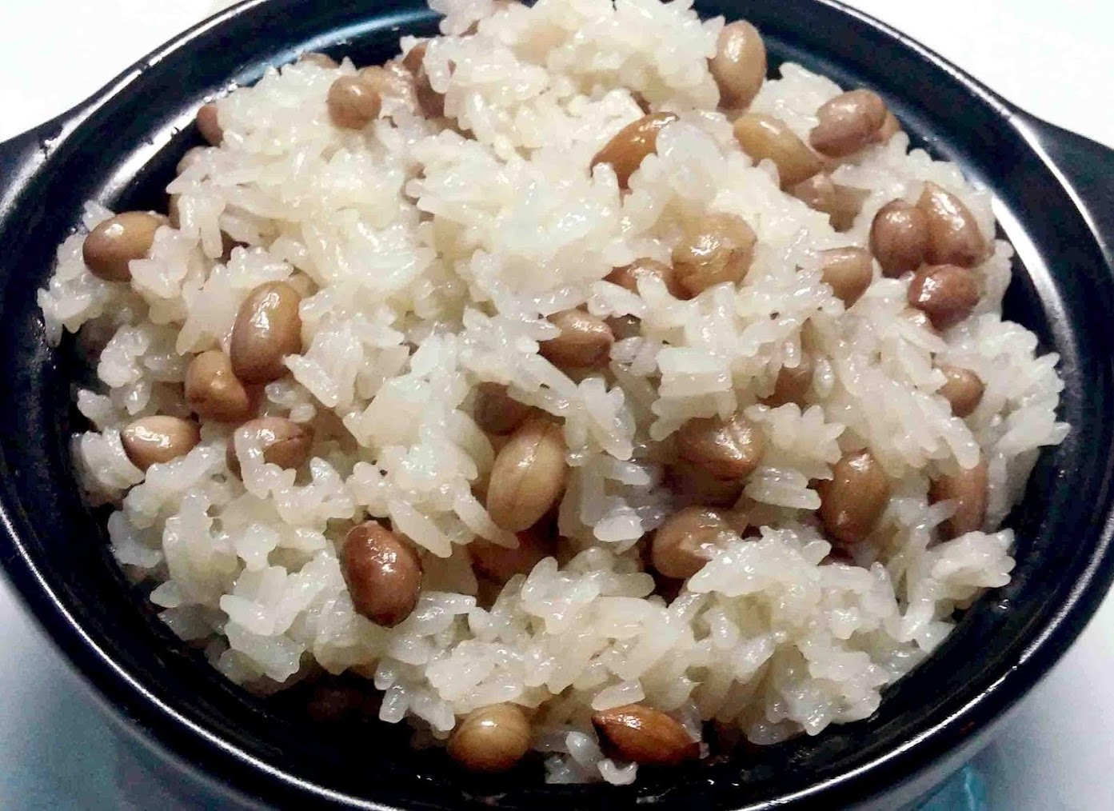
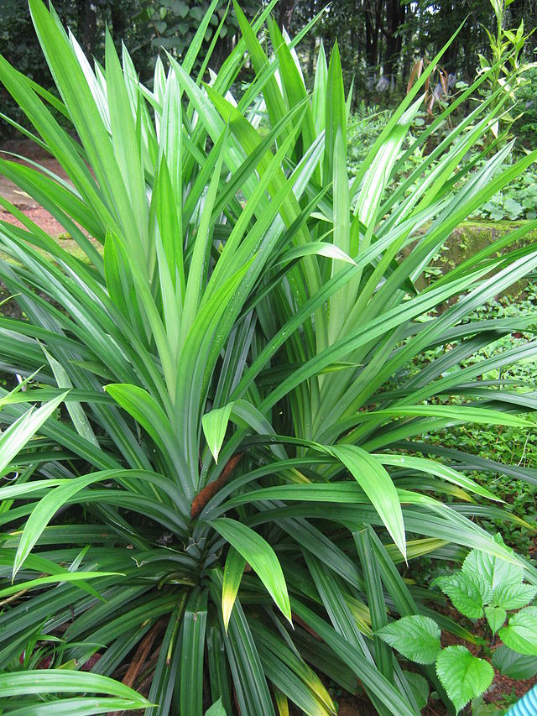
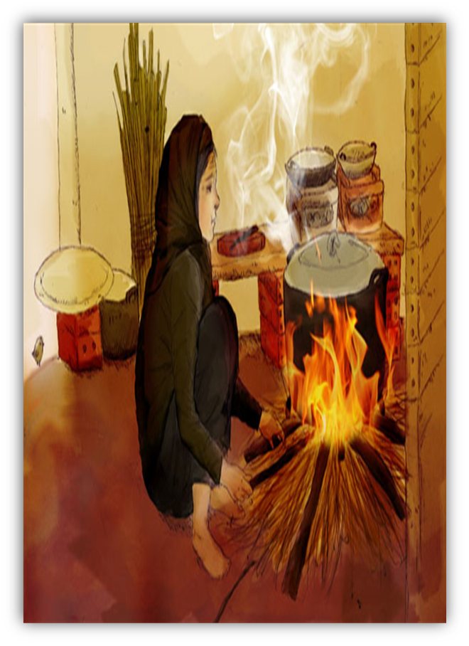
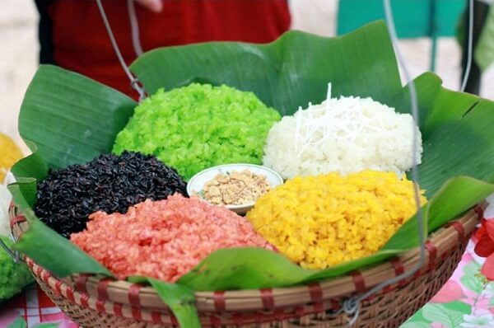
Chú thích:
Lá cơm nếp
Cơm nếp
Xôi
Thổi cơm

Slide 9
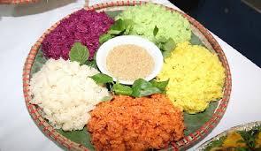
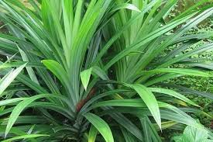
+ Xôi: là món ăn có nguyên liệu chính gạo nếp nấu chín bằng hơi nước cách đồ hoặc hấp với nhiều thao tác và dụng cụ.
+ Cơm nếp: nguyên liệu chính bằng gạo nếp nhưng khác với xôi ở cách nấu, được nấu trực tiếp trong nước như cách nấu cơm tẻ.
+ Cây cơm nếp (dứa thơm): một loại cây nhỏ, có hương thơm giống cơm nếp. Khi nấu xôi chín xong, người ta thường hay bỏ lá cơm nếp trên xôi và úp vung lại.

Slide 10
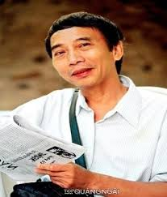
2
Tìm hiểu chung
Nhiệm vụ học sinh: Quan sát nội dung của phần sau khi đọc, hãy vẽ sơ đồ tư duy trình bày hiểu biết của em về nhà thơ Thanh Thảo và bài thơ “Gặp lá cơm nếp”. Vẽ trên giấy a 4.
Notes:
Giáo án của Thảo Nguyên (0979818956)

Slide 11
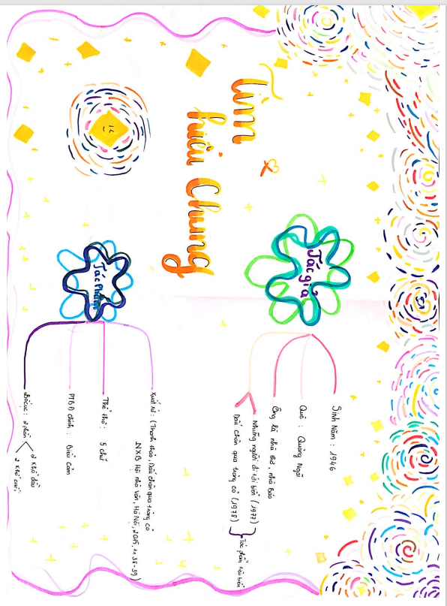

Slide 12
2.Tìm hiểu chung
a.Tác giả:
- Thanh Thảo có tên khai sinh là Hồ Thành Công
Là nhà thơ trưởng thành trong cuộc kháng chiến chống Mĩ cứu nước.
Ông tốt nghiệp khoa văn Đại học tổng hợp và thời gian công tác ở chiến trường Miền Nam.
Đề tài: Ông chủ yếu tập trung khám phá về hình tượng nhân dân và các chiến sĩ.
Phong cách sáng tác:
+ Là tiếng nói của người trí thức nhiều suy tư, trăn trở về xã hội thời đại.
+ Luôn nổ lực cách tân thơ Việt với xu hướng đào sâu cái tôi nội tâm, cách biểu hiện mới mẻ.
* Ông là chủ tịch Hội văn học Quảng Ngãi, phó chủ tịch hội đồng thơ – Hội nhà văn Việt Nam.

Slide 13
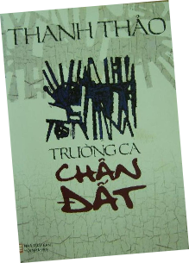
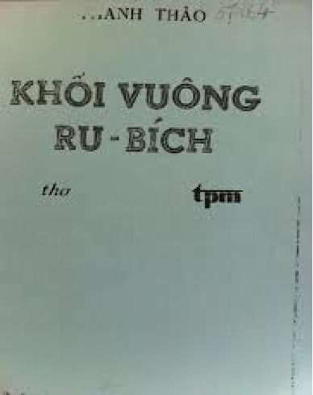
Những tác phẩm tiêu biểu:

Slide 14
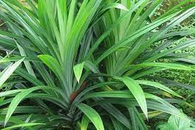
b. Tác phẩm
Hoàn cảnh sáng tác tháng 3/1971, cuộc kháng chiến chống Mĩ.
01
Đề tài: người lính
02

Slide 15
II. KHÁM PHÁ VĂN BẢN
II
1. Tìm hiểu về đặc điểm thể thơ năm chữ trong văn bản “Gặp lá cơm nếp”
Nhiệm vụ: Học sinh quan sát bài thơ thực hiện phiếu học tập số 1, hoạt động cá nhân, thời gian 2 phút.
Notes:
Giáo án của Thảo Nguyên (0979818956)

Slide 16
ĐẶC ĐIỂM | GẶP LÁ CƠM NẾP
Số tiếng trong mỗi dòng Số dòng trong bài thơ
Cách gieo vần
Ngắt nhịp
Cách chia khổ
Notes:
Giáo án của Thảo Nguyên 0979818956

Slide 17
ĐẶC ĐIỂM | GẶP LÁ CƠM NẾP
Số tiếng trong mỗi dòng Số dòng trong bài thơ | - 5 tiếng / 1 dòng có 14 dòng thơ
Cách gieo vần | -Vần chân. -Vần liền.
Ngắt nhịp | - Nhịp: 2/3, 3/2. - Biến tấu linh hoạt để phù hợp với tình cảm, cảm xúc của nhà thơ: nhịp ¼, 2/1/2
Cách chia khổ | - 4 khổ, 3 khổ đầu mỗi khổ 4 dòng, khổ cuối đặc biệt chỉ có 2 dòng.
Notes:
Giáo án của Thảo Nguyên 0979818956

Slide 18
Xa nhà đã mấy năm
Thèm bát xôi mùa gặt
Khói bay ngang tầm mắt
Mùi xôi sao lạ lùng.
hương
Ôi mùi vị quê hương
Con quên làm sao được
Mẹ già và đất nước
Chia đều nỗi nhớ thương.
gặt
được
mắt
nước
Mỗi dòng có 5 chữ/ tiếng
Bài thơ có 14 dòng
thương.
Mẹ ở đâu, chiều nay
Nhặt lá về đun bếp
Phải mẹ thổi cơm nếp
Mà thơm suốt đường con.
Cây nhỏ rừng Trường Sơn
Hiểu lòng nên thơm mãi …
bếp
nếp

Slide 19
Xa nhà /đã mấy năm
Thèm bát xôi/ mùa gặt
Khói bay ngang/ tầm mắt
Mùi xôi/ sao lạ lùng.
hương
Ôi/ mùi vị quê hương
Con quên/ làm sao được
Mẹ già /và/ đất nước
Chia đều / nỗi nhớ thương.
gặt
được
mắt
nước
Mỗi dòng có 5 chữ/ tiếng
Bài thơ có 14 dòng
thương.
Mẹ ở đâu,/ chiều nay
Nhặt lá /về đun bếp
Phải/ mẹ thổi cơm nếp
Mà thơm/ suốt đường con.
Cây nhỏ/ rừng Trường Sơn
Hiểu lòng/ nên thơm mãi …
bếp
nếp
Phần 1: (2 khổ đầu)
→ Hình ảnh người mẹ qua kí ức của con
Phần 2: (2 khổ cuối)
→ Tình cảm của người con dành cho mẹ và quê hương.

Slide 20
2
Hình ảnh người mẹ qua kí ức của người con
a. Hoàn cảnh khơi nguồn cảm xúc cho người con.
Học sinh: Dựa vào nhan đề bài thơ và khổ thơ 1, hãy nhận xét về hoàn cảnh đã gợi nhắc người con nhớ về mẹ của mình? Học sinh thực hiện bằng hoạt động cá nhân thời gian 2 phút.
Xa nhà đã mấy năm
Thèm bát xôi mùa gặt
Khói bay ngang tầm mắt
Mùi xôi sao lạ lùng.
Notes:
Giáo án của Thảo Nguyên (0979818956)

Slide 21
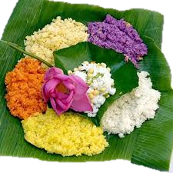
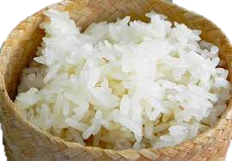
- Người con xa nhà, trên đường hành quân, gặp lá cơm nếp.
Xa nhà đã mấy năm
Thèm bát xôi mùa gặt
Khói bay ngang tầm mắt
Mùi xôi sao lạ lùng.
Xa nhà
- Hình ảnh:
+ Bát xôi mùa gặt: một thức quà nồng ấm ngọt lành.
+ Khói, dư vị mùi xôi: hương vị quê hương bình yên, quen thuộc trong kí ức người lính.
Từ ngữ: thèm, lạ lùng=> nhấn mạnh cảm giác nhớ mong, ấn tượng khác lạ trong thực tại
bát xôi mùa gặt
Khói bay ngang tầm mắt
Mùi xôi
-> Hoàn cảnh đặc biệt => Cảm nhận tinh tế về tình yêu quê nhà sâu sắc của người con - người chiến sĩ.
Notes:
Giáo án của Thảo Nguyên (0979818956)

Slide 22
b. Hình ảnh người mẹ trong ký ức người con:
Khổ 2: Học sinh đọc khổ thơ thứ 2 trong bài thơ và thực phiếu học tập số 2. Hs thực hiện hoạt động thảo luận nhóm đôi, thời gian 3 phút.
Mẹ ở đâu, chiều nay
Nhặt lá về đun bếp
Phải mẹ thổi cơm nếp
Mà thơm suốt đường con.

Slide 23
PHIỀU HỌC TẬP SỐ 2:
Câu 1: Tìm những câu thơ miêu tả hình ảnh người mẹ trong khổ 2: Câu 2: Những câu thơ trên cho em cảm nhận đó là người mẹ như thế nào? Câu 3: Tác giả đã sử dụng BPNT nào trong khổ thơ? Câu 4: Em hãy nhận xét về tình cảm, cảm xúc của người con dành cho mẹ qua những câu thơ trên?

Slide 24
b. Hình ảnh người mẹ trong ký ức người con:
Mẹ ở đâu, chiều nay
Nhặt lá về đun bếp
Phải mẹ thổi cơm nếp
Mà thơm suốt đường con.
- Câu hỏi → nỗi băn khoăn, day dứt của người con khi không được ở bên chăm sóc mẹ.
Mẹ ở đâu, chiều nay
Nhặt lá
đun bếp
- Hành động của mẹ:
+ Nhặt lá
+ Đun bếp
+ Thổi cơm
thổi cơm
Cụm động từ + Liệt kê
→ Gợi hình ảnh người mẹ nghèo, tần tảo, giàu đức hi sinh, giản dị, dành cho con tất cả yêu thương.
Notes:
Giáo án của Thảo Nguyên (0979818956)

Slide 25
3.Tình cảm của con dành cho mẹ và quê hương
Ôi mùi vị quê hương
Con quên làm sao được
Mẹ già và đất nước
Chia đều nỗi nhớ thương.
Cây nhỏ rừng Trường Sơn
Hiểu lòng nên thơm mãi …
Notes:
Giáo án của Thảo Nguyên (0979818956)

Slide 26
3.Tình cảm của con dành cho mẹ và quê hương
GÓC CHIA SẺ - GIAO LƯU CÙNG NHÀ THƠ THANH THẢO
Nhiệm vụ học sinh: Hãy giả sử nếu em được gặp nhà thơ Thanh Thảo và được giao lưu với nhà thơ về khổ thơ 3 và 4, thì các em sẽ muốn hỏi nhà thơ những điều gì?

Slide 27
- Hình ảnh: mùi vị quê hương, mẹ già và đất nước, cây nhỏ rừng Trường Sơn,…
Thán từ “Ôi”, phép nhân hóa, hình ảnh sóng đôi.
Thể hiện tình yêu mẹ, yêu gia đình, yêu quê hương tha thiết hòa quyện với tình yêu đất nước. ➔ Vẻ đẹp tâm hồn của người con.

Slide 28
Cảm xúc của bài thơ phát triển như thế nào qua bốn khổ?

Slide 29
Hoàn cảnh khơi nguồn cảm xúc
Nỗi niềm nhớ thương mẹ
Sự đồng cảm của thiên nhiên và con người
Suy ngẫm về tình yêu quê hương
Notes:
Giáo án của Thảo Nguyên 0979818956

Slide 30
III. TỔNG KẾT
1. Nghệ thuật:
Thể thơ năm chữ ngắn gọn, vần chân, nhịp linh hoạt.
Từ ngữ, hình ảnh dung dị mà tinh tế, biểu cảm.
Biện pháp tu từ: nhân hóa, liệt kê…
2. Nội dung
Bài thơ thể hiện tình cảm sâu sắc của người con dành cho mẹ hiền và đất nước thiêng liêng của mình.
Vẻ đẹp tâm hồn người lính trong thời chống Mĩ.

Slide 31
Theo em, các yếu tố cần chú ý khi đọc bài thơ năm chữ (tiếng)?
Thể thơ
+ Đặc điểm về số tiếng
+ Vần chân: nhiều kiểu gieo vần (vần liền, vần cách, vần hỗn hợp…).
+ Nhịp: thường ngắt 2/3 hoặc 3/2 đồng thời ngắt linh hoạt phù hợp với cảm xúc.
- Bố cục
- Nhan đề bài thơ
- Trạng thái cảm xúc
- Từ ngữ, hình ảnh, biện pháp tu từ…

Slide 32
IV. Luyện tập:
Em hãy đóng vai người con – người lính viết một lá thư gửi người mẹ đang ngày đêm trông ngóng, mong chờ. (Đoạn văn khoảng 5-7 câu).
Gợi ý:
- Các em viết đoạn văn, hình thức trình bày là một bức thư.
- Nội dung: đóng vai người lính viết thư gửi người mẹ kể về nội dung trong bài thơ.

Slide 33
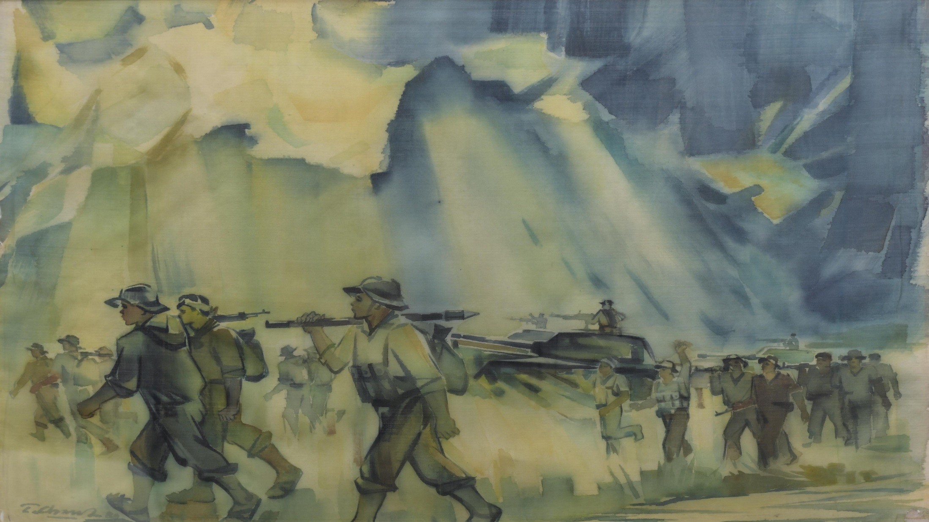
Viết kết nối với đọc
Viết đoạn văn (5- 7 câu) nêu cảm nghĩ về tình cảm của người con đối với người mẹ trong bài thơ “Gặp lá cơm nếp”.

